Slide 1





Slide 2


Slide 3
HTML5大纲算法
——迅雷CUED 刘思敏

Slide 4
重置，重构
七宝，
迅雷CUED（用户体验设计中心）
迅雷看看Web重构工程师

Slide 5
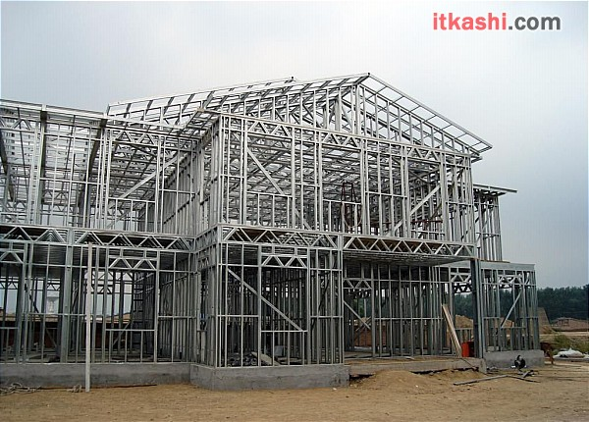
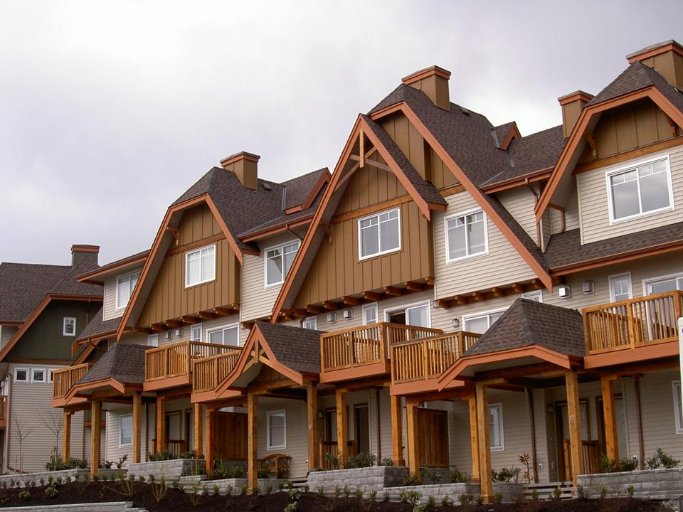
大纲算法

Slide 6

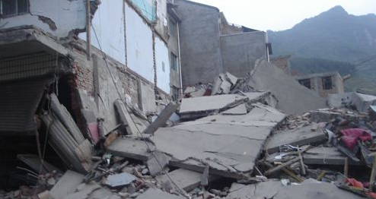
大纲算法

Slide 7

大纲算法 → CSS裸奔（移动）
CSS裸奔

Slide 8
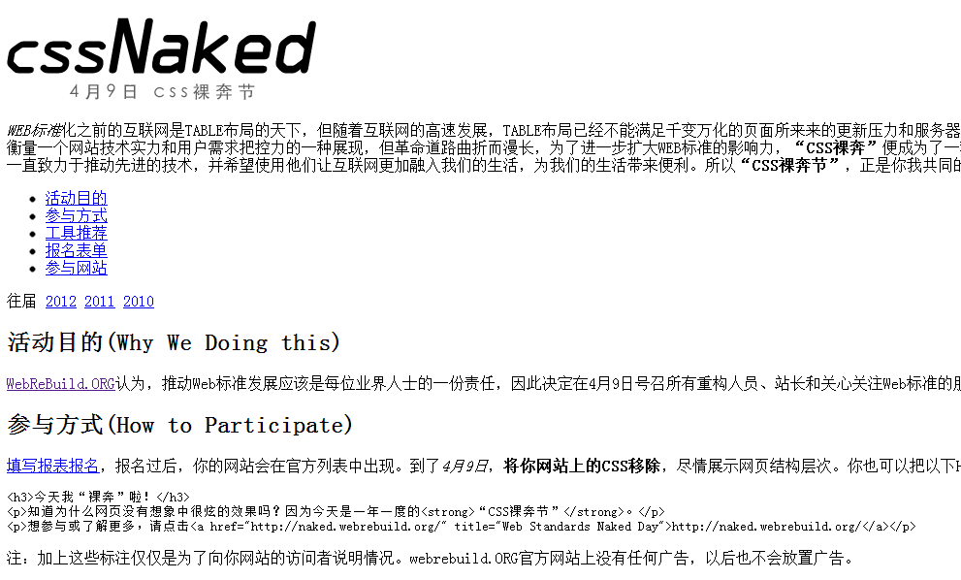
大纲算法 → CSS裸奔

Slide 9
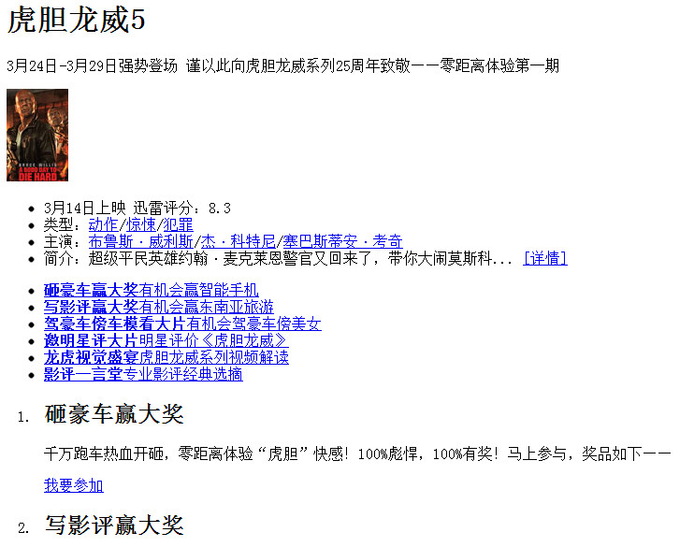
大纲算法 → CSS裸奔

Slide 10
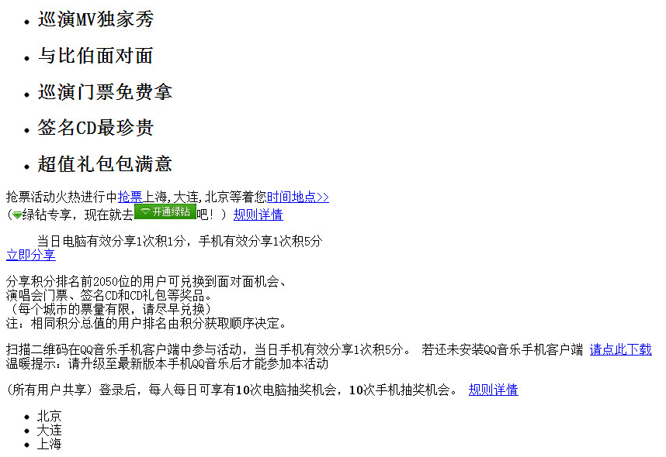
大纲算法 → CSS裸奔

Slide 11
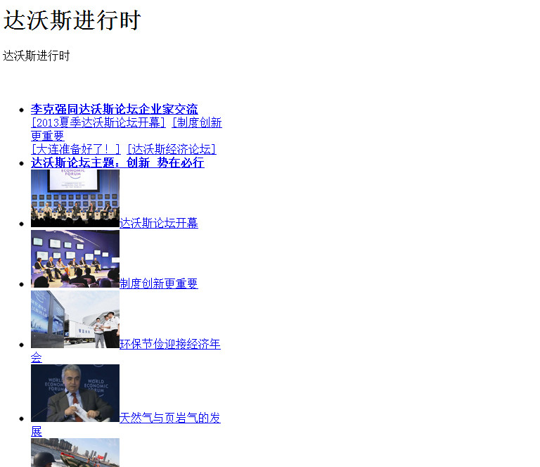
大纲算法 → CSS裸奔

Slide 12
大纲算法
真的足够完善吗？

Slide 13
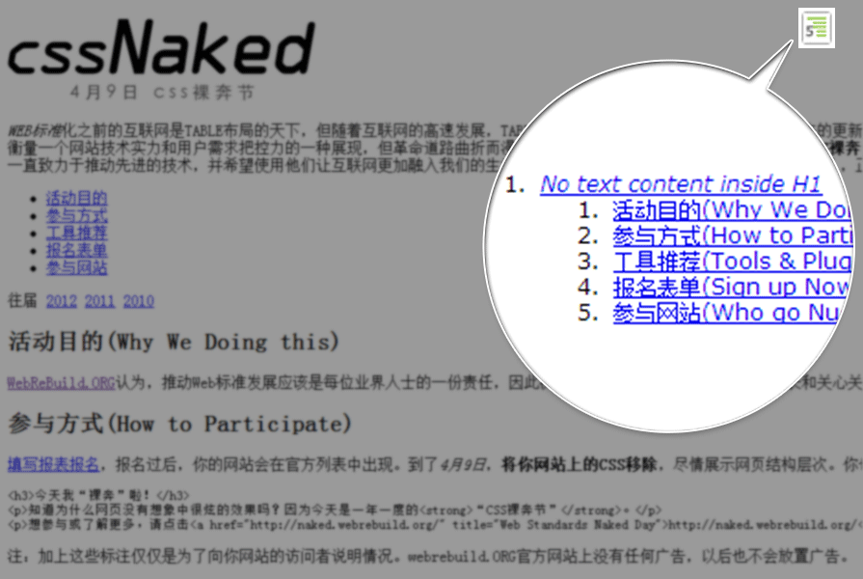
大纲算法

Slide 14
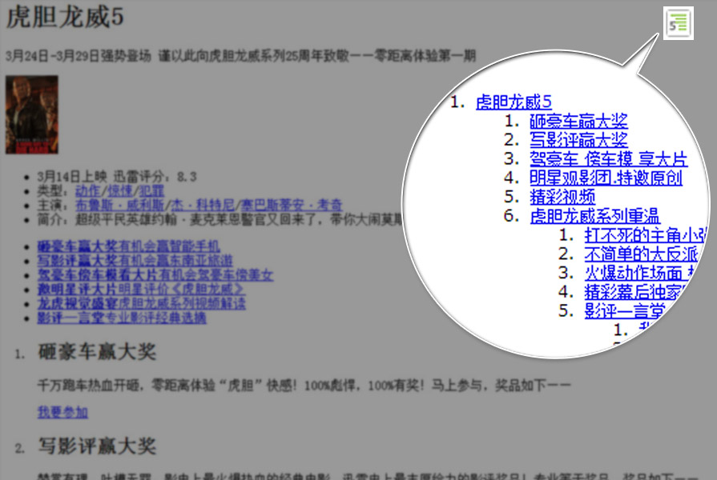
大纲算法

Slide 15
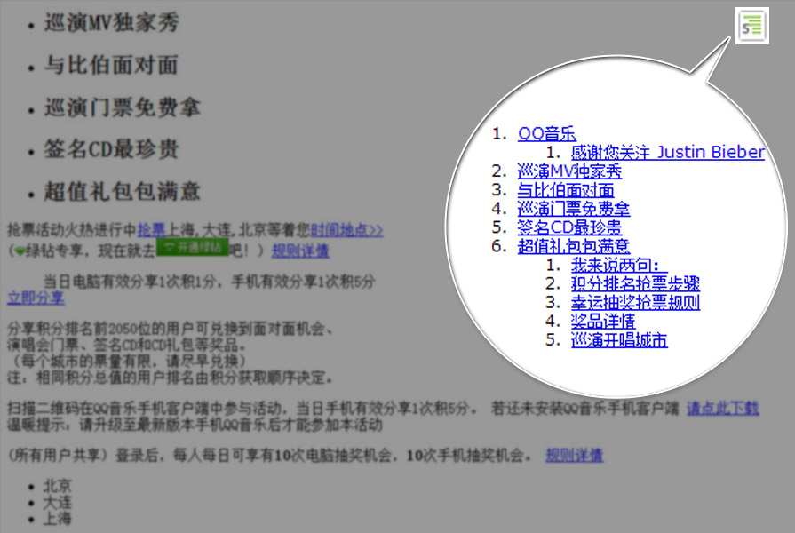
大纲算法

Slide 16
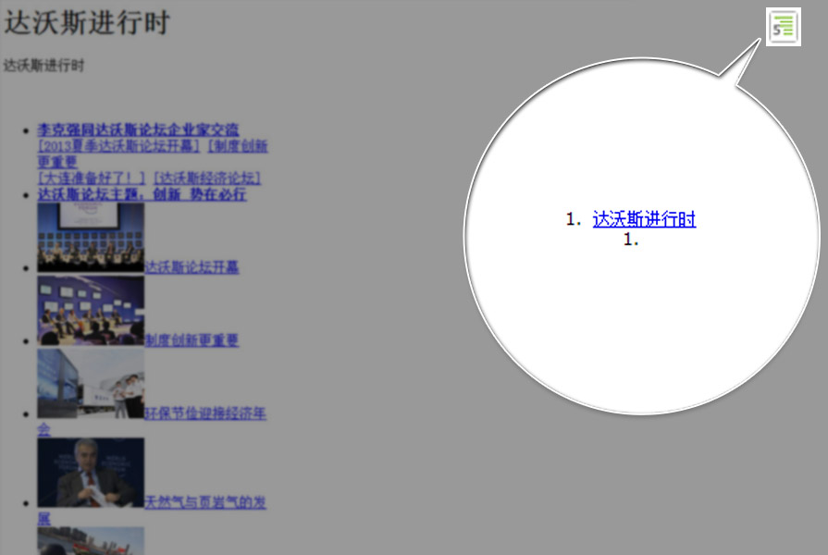
大纲算法

Slide 17
大纲算法
大纲算法

Slide 18
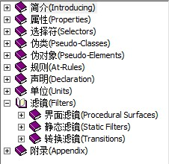
大纲算法 → 算法简介
大纲算法 允许用户代理(user agent)从一个web页面生成一个信息结构目录，让用户对页面有一个快速的概览。

Slide 19
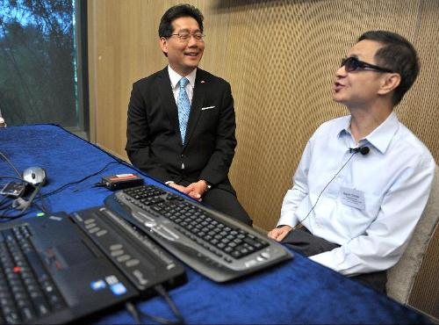
大纲算法 → 算法简介
一个良好结构的大纲，不仅是对于搜索引擎的优化，更是为借助于屏幕阅读器浏览网页的盲人（或弱视力）用户提供了巨大的帮助。

Slide 20
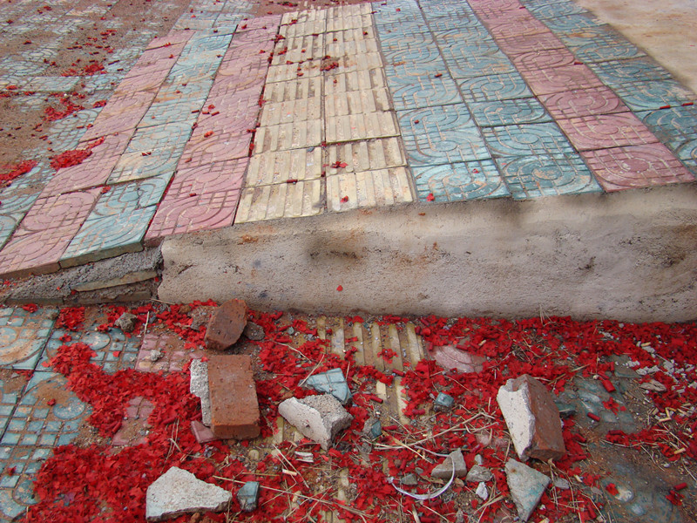
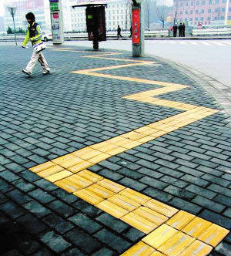
大纲算法

Slide 21
大纲算法 → 算法简介
大纲提取：
标题元素：hn（h1~h6）
节点元素：section、article、aside、nav、header、footer
根节点元素：body、blockquote、details、fieldset、figure、td
hgroup

Slide 22
大纲算法 → 标题元素（移动）
标题元素
每个标题（h1~h6）都会生成一个隐性节点(implicit section)，紧随其后的相对层级低的标题会成为它的子节点，层级相同或者更高的标题则会关闭这个节点并生成新的节点。

Slide 23

大纲算法 → 标题元素
朝鲜
h1

Slide 24
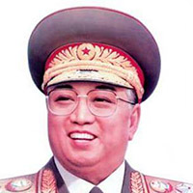
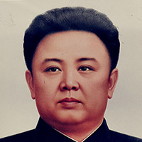
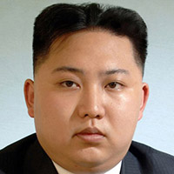
大纲算法 → 标题元素
金日成
金正日
金正恩
爷爷
爸爸
儿子
h2
h3
h4

Slide 25


大纲算法 → 标题元素
宝宝
玩具
h5
h6

Slide 26

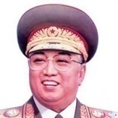



大纲算法 → 标题元素
<h1>我是h1</h1>
<h2>我是h2</h2>
<h3>我是h3</h3>
<p>我不显示</p>
<h3>我是h3</h3>
<h4>我是h4</h4>
<h5>我是h5</h5>
<h4>我是h4</h4>

Slide 27
大纲算法 → 标题元素
<h1>我是h1</h1>
<h2>我是h2</h2>
<h3>我是h3</h3>
<h3>我是h3</h3>
<h4>我是h4</h4>
<h5>我是h5</h5>
<h4>我是h4</h4>

Slide 28
大纲算法 → 标题元素
<h1>我是h1</h1>
<h2>我是h2</h2>
<h3>我是h3</h3>
<h3>我是h3</h3>
<h4>我是h4</h4>
<h5>我是h5</h5>
<h4>我是h4</h4>

Slide 29
大纲算法 → 标题元素
<h1>我是h1</h1>
<h2>我是h2</h2>
<h3>我是h3</h3>
<h3>我是h3</h3>
<h4>我是h4</h4>
<h5>我是h5</h5>
<h4>我是h4</h4>

Slide 30
大纲算法 → 标题元素
<h1>我是h1</h1>
<h2>我是h2</h2>
<h3>我是h3</h3>
<h3>我是h3</h3>
<h4>我是h4</h4>
<h5>我是h5</h5>
<h4>我是h4</h4>

Slide 31
大纲算法 → 标题元素
<h1>我是h1</h1>
<h2>我是h2</h2>
<h3>我是h3</h3>
<p>我不显示</p>
<h3>我是h3</h3>
<h4>我是h4</h4>
<h5>我是h5</h5>
<h4>我是h4</h4>
1.我是h1
2.我是h2
1.我是h3
2.我是h3
1.我是h4
1.我是h5
2.我是h4

Slide 32
大纲算法 → 节点元素（移动）
节点元素
HTML5的新标签section、article、aside、nav会生成显性节点(explicit sections)，每个显性节点内部又有它自己的标题结构（当然也符合HTML4、HTML5大纲算法）。

Slide 33
大纲算法 → 节点元素
显性节点能包含隐性节点，反之则不行。

Slide 34

大纲算法 → 节点元素
<h1>我是h1</h1>
<article>
<h2>我是h2</h2>
<h3>我是h3</h3>
<h3>我是h3</h3>
</article>
<article>
<h4>我是h4</h4>
<h5>我是h5</h5>
<h4>我是h4</h4>
</article>

Slide 35
大纲算法 → 节点元素
<h1>我是h1</h1>
<article>
<h2>我是h2</h2>
<h3>我是h3</h3>
<h3>我是h3</h3>
</article>
<article>
<h4>我是h4</h4>
<h5>我是h5</h5>
<h4>我是h4</h4>
</article>

Slide 36
大纲算法 → 节点元素
<h1>我是h1</h1>
<article>
<h2>我是h2</h2>
<h3>我是h3</h3>
<h3>我是h3</h3>
</article>
<article>
<h4>我是h4</h4>
<h5>我是h5</h5>
<h4>我是h4</h4>
</article>

Slide 37
大纲算法 → 节点元素
<h1>我是h1</h1>
<article>
<h2>我是h2</h2>
<h3>我是h3</h3>
<h3>我是h3</h3>
</article>
<article>
<h4>我是h4</h4>
<h5>我是h5</h5>
<h4>我是h4</h4>
</article>
1.我是h1
1.我是h2
1.我是h3
2.我是h3
2.我是h4
1.我是h5
3.我是h4

Slide 38
大纲算法 → 根节点（移动）
根节点
可以生成自己的大纲，它的标题和节点对祖先的大纲没有任何影响（而且不会出现在祖先大纲里）。目前有六个根节点：
body、blockquote、details、fieldset、figure、td

Slide 39
大纲算法 → 根节点
<body>
<h1>我是h1</h1>
<article>
<h2>我是h2</h2>
<h3>我是h3</h3>
<h3>我是h3</h3>
</article>
<article>
<h4>我是h4</h4>
<h5>我是h5</h5>
<h4>我是h4</h4>
</article>
</body>
1.我是h1
1.我是h2
1.我是h3
2.我是h3
2.我是h4
1.我是h5
3.我是h4

Slide 40
大纲算法 → 根节点
文档的标题是文档中第一个且非节点元素里的标题元素。

Slide 41
大纲算法 → 根节点
<body>
<h1>我是h1</h1>
<article>
<h2>我是h2</h2>
<h3>我是h3</h3>
<h3>我是h3</h3>
</article>
<article>
<h4>我是h4</h4>
<h5>我是h5</h5>
<h4>我是h4</h4>
</article>
</body>
1.我是h1
1.我是h2
1.我是h3
2.我是h3
2.我是h4
1.我是h5
3.我是h4

Slide 42
大纲算法 → 根节点
<body>
<article>
<h2>我是h2</h2>
<h3>我是h3</h3>
<h3>我是h3</h3>
</article>
<article>
<h4>我是h4</h4>
<h5>我是h5</h5>
<h4>我是h4</h4>
</article>
<h1>我是h1</h1>
</body>
1.我是h1
1.我是h2
1.我是h3
2.我是h3
2.我是h4
1.我是h5
3.我是h4

Slide 43
大纲算法 → 根节点
节点元素是离它最近的祖先根节点或祖先节点元素的子节点。

Slide 44
大纲算法 → 根节点
<body>
<h1>我是h1</h1>
<article>
<h2>我是h2</h2>
<h3>我是h3</h3>
<h3>我是h3</h3>
</article>
<article>
<h4>我是h4</h4>
<h5>我是h5</h5>
<h4>我是h4</h4>
</article>
</body>
1.我是h1
1.我是h2
1.我是h3
2.我是h3
2.我是h4
1.我是h5
3.我是h4

Slide 45
大纲算法 → 节点元素
<section>
<h2>节点元素里的h2</h2>
</section>
<footer>
<h3>footer里的h3</h3>
</footer>
1.footer里的h3
1.节点元素里的h2

Slide 46
大纲算法 → 算法简介
大纲提取：
标题元素：hn（h1~h6）
节点元素：section、article、aside、nav、header、footer
根节点元素：body、blockquote、details、fieldset、figure、td
hgroup

Slide 47
大纲算法 → hgroup（移动）
hgroup
大纲中只会出现层级最高的标题，无论出现顺序。

Slide 48
大纲算法 → hgroup
<hgroup>
<h3>我是较小h3</h3>
<h2>我是较大h2</h2>
</hgroup>
1.我是较大h2

Slide 49
大纲算法 → 总结
理解了HTML5大纲算法，不仅对于新标签的使用有更进一步的认识，而且对于最根本的页面结构有更优化的理解，就算只是标题元素生成的大纲，也能拥有完美的层级结构，这也是语义化的一个标志。

Slide 50

大纲算法 – 例子（移动）

Slide 51
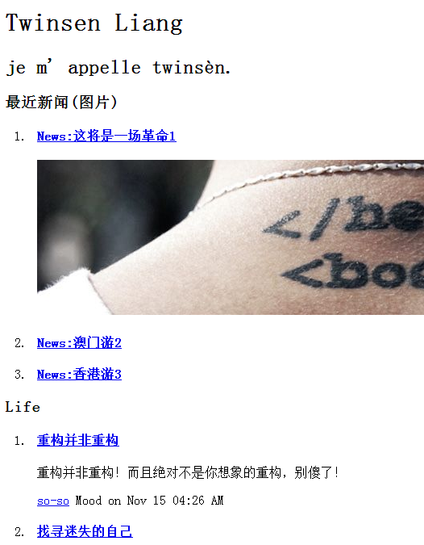
大纲算法 – 例子

Slide 52
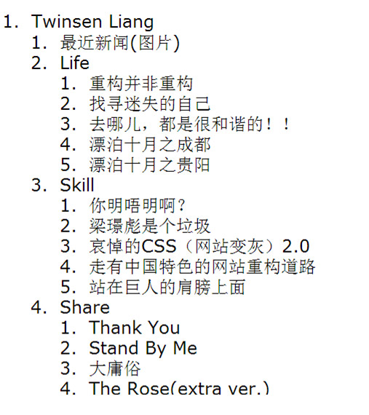
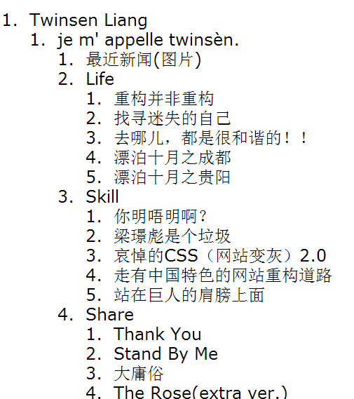
大纲算法 – 例子

Slide 53
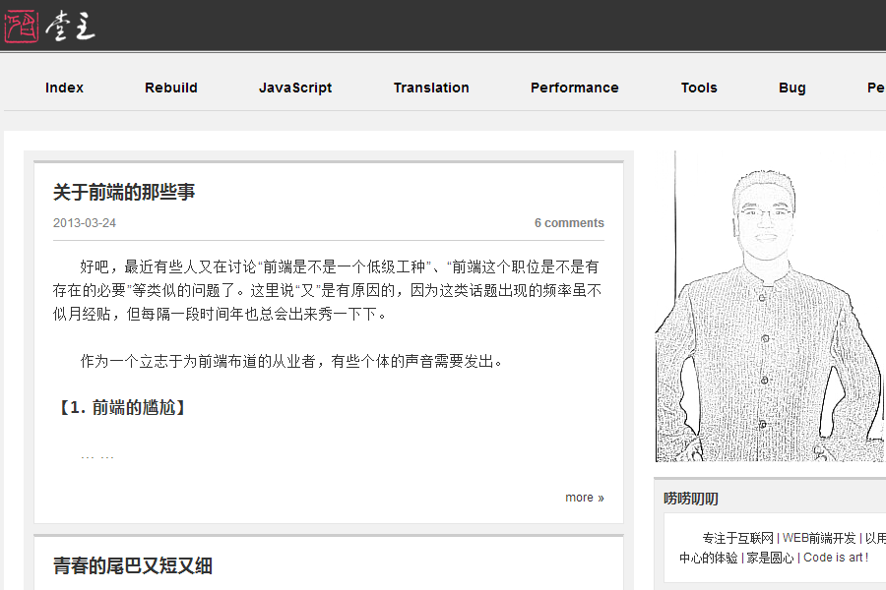
大纲算法 – 例子

Slide 54
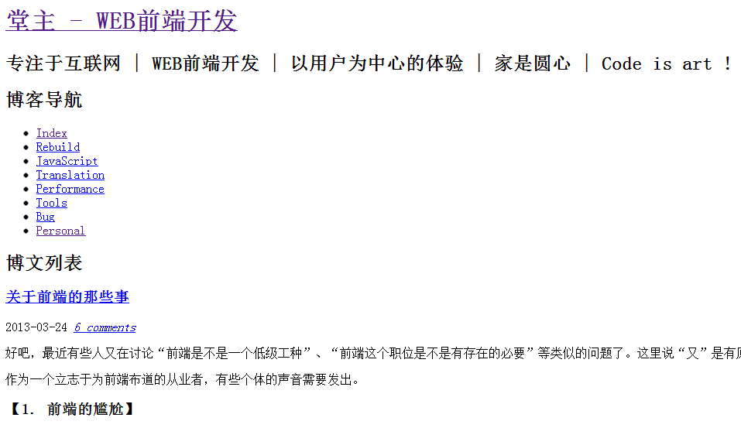
大纲算法 – 例子

Slide 55
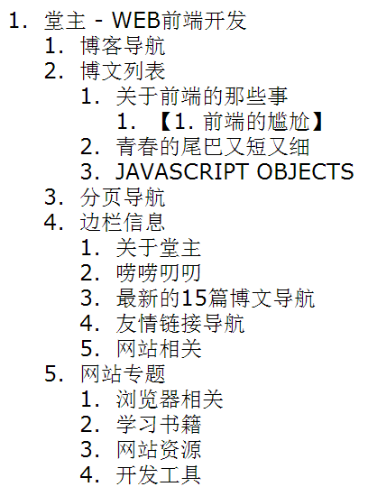
大纲算法 – 例子
h1
nav h2
article h1

Slide 56
大纲算法 → 工具
在线工具：outliner（ http://gsnedders.html5.org/outliner/ ），上传文件和输入片段代码都可以
浏览器插件：chrome：HTML5 Outliner/ Web Devoloper，firefox：Web Devoloper；opera：HTML5 Outliner

Slide 57
大纲算法 → 蜕变
关于入行
勤能补拙
重构人生

Slide 58
大纲算法 → 蜕变
？

Slide 59

七宝 2013.10.25

